Slide 1
Pilot Goed benutten biologische combi-luchtwassers varkenshouderij

Slide 2
Achtergrond
Rapporten WUR 2018-2021; werking van luchtwassers in de praktijk
RAV: 85% ammoniak verwijdering, 80% PM10 en 45% geurverwijdering in de RGV
Regeling geurhinder en veehoudrij aangepast
Rapport geeft een verminderd rendement aan waardoor voor geur aanpassingen zijn gedaan in de RGV wat oorspronkelijk 85% was naar 45% geurverwijdering
Rapport Comissie Biesheuvel

Slide 3
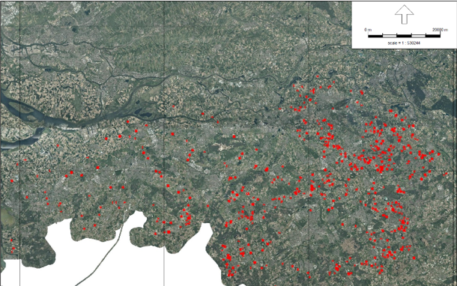
In Noord-Brabant op 1-10-2022, 1752 varkenshouderijen met een biologische combiluchtwasser.
In totaal zijn in Noord-Brabant circa 9000 varkensstallen met een luchtwasser dus ongeveer 20% van de luchtwassers in Noord-Brabant is een biologische combiluchtwasser
Op deze afbeelding staan alle varkenshouderijen in Noord-Brabant weergegeven

Slide 4
Achtergrond
varkensstallen met een hoge uitstoot hebben een groter voordeel uit het verhogen van het ammoniak-, fijnstof- en geurverwijderingsrendement van de biologische combi-luchtwasser.
Door de kennis te vergroten over de werking en het onderhoud van een (biologische combi) luchtwasser kunnen meerdere oorzaken die het verwijderingsrendement verlagen worden voorkomen.

Slide 5
Doel
Het ontwikkelen van een aanpak, waarmee bestaande biologische combi-luchtwassers in varkenshouderijbedrijven in Noord-Brabant goed benut kunnen worden voor ammoniak- (secundair fijnstof) en geurverwijdering, over een periode van twee jaar, zodat deze aanpak landelijk ingezet kan worden om de emissie van ammoniak en geur te verminderen en zo de luchtkwaliteit te verbeteren

Slide 6
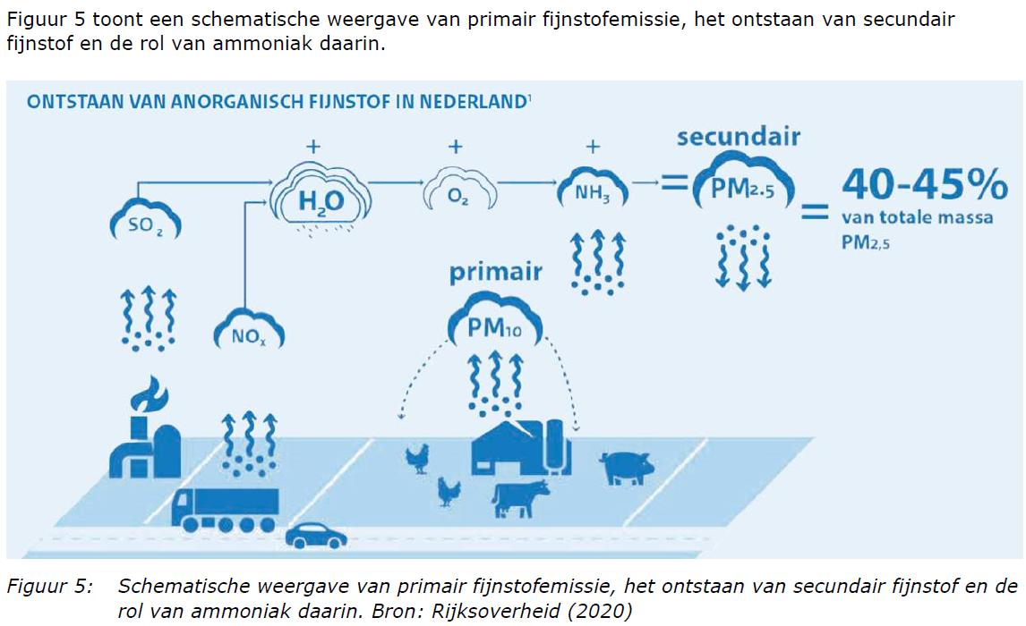
Notes:
Een gecombineerd luchtwassysteem (combiwasser) is een luchtwassysteem dat minimaal 70% van de ammoniak en fijnstof (PM₁₀) uit de ventilatielucht haalt. En minimaal 60% van het in de lucht aanwezige zeer fijnstof (PM_{2,5}) Voor geur wordt 30 of 45% verwijderd. De combiwasser hoeft niet te zijn opgebouwd uit meerdere wasstappen, maar is het vaak wel.

Slide 7
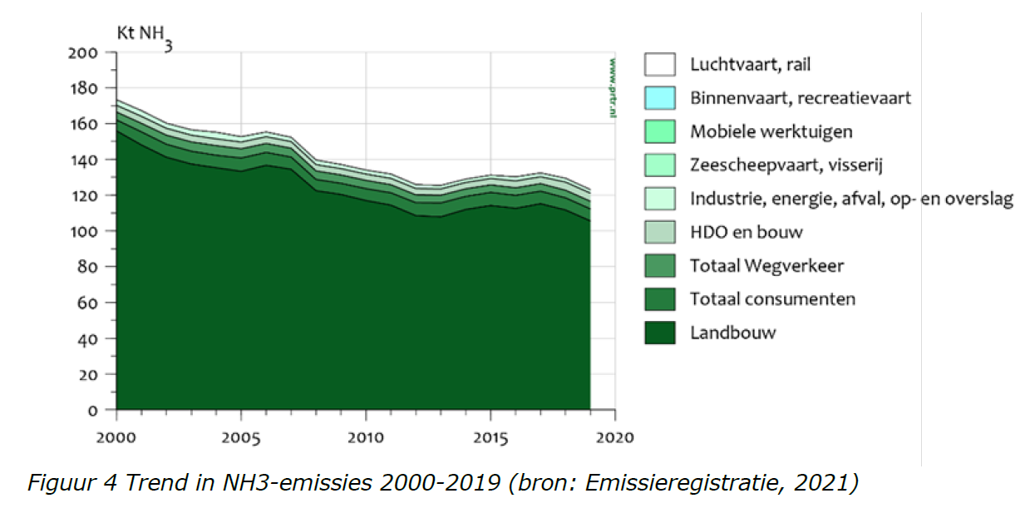

Slide 8
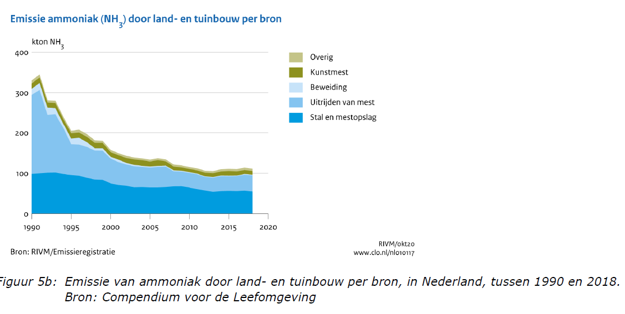

Slide 9
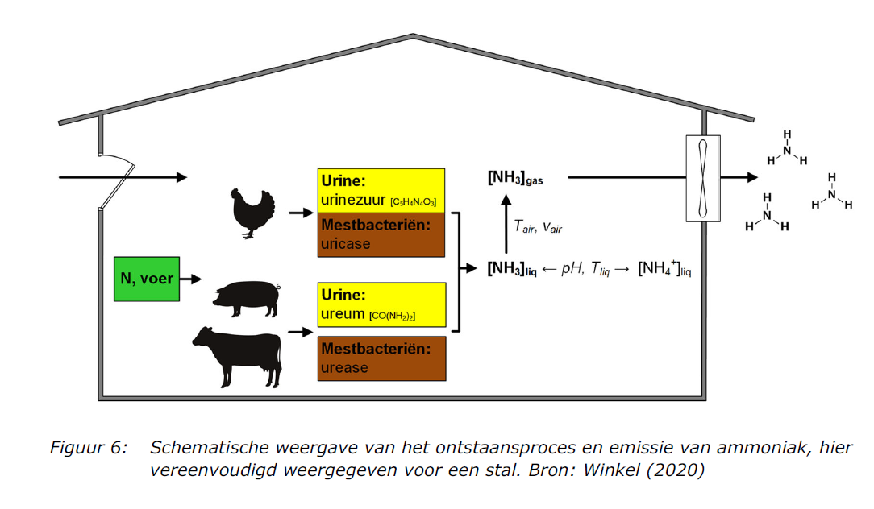

Slide 10
Vragen:
Ervaringen met werking biologische LW?
Wat is een typisch signaal dat de LW niet werkt?
Luchtwassers - Kenniscentrum InfoMil
Notes:
Type luchtwasser, Opleveringsverklaring, plattegrond tekening, gedragsvoorschriften, electronische monitoring, voorschriften activiteitenbesluit en omgevingsvergunning
Electronische monitoring op electrischiteitsgebruik, waswaterdebiet, spuiwaterdebiet, ph, geleidbaarheid EC. Analyse van afwijkende waarden geeft vaak inzicht in de mogelijke oorzaken van een niet goed werkende wasser. Dit draagt bij aan de oplossing van het probleem.

Slide 11
Beleidskader L&V Provincie Noord-Brabant
Doelstelling: Op weg naar emissie loze landbouw en gezonde leefomgeving
Indicator:
stikstof – en fijnstof emissie veehouderij (ton per jaar)
Streefwaarde:
dalende trend
Nulmeting: circa 17 kton stikstof per jaar (2019) en circa 1,7 kton fijnstof (2021)

Slide 12
Relatie met project
Doelstelling: De ammoniak emissie van alle biologische combi luchtwassers in Noord-Brabant daalt in de ideale situatie van 1,3 kton/jaar naar 0,47 kton/jaar, de fijnstof emissie daalt van 0,8 kton/jaar tot 0,5 kton/jaar en de geur emissie daalt van 19.000.000 OuE/s/jaar tot 5.200.000 OuE/s/jaar als alle biologische combi-luchtwassers worden verbeterd naar de ideale situatie.

Slide 13
Resultaat
Het vertalen van de resultaten van de pilot naar een advies dat het effect op de luchtkwaliteit inzichtelijk maakt
Het in beeld brengen van de relatie tussen het goed benutten van biologische combi-luchtwassers en de beleving van positieve gezondheid van omwonenden
Het vertalen van de resultaten van de pilot naar een advies voor opschaling naar een provinciale en landelijke aanpak voor het goed benutten van biologische combi-luchtwassers

Slide 14
Praktijk onderzoek
Looptijd 2,5 jaar van 1 januari 2022 t/m 1 juli 2024
Intensief meetproject door WUR, jaarrond real-time metingen met validatie metingen
4 varkenshouderijen
1 projectgroep per bedrijf (16 bedrijfsbezoeken)
1 expertgroep om de resultaten uit de projectgroepen per locatie te analyseren
Onderzoek in 4 fasen:
0 meting
Stabiele werking luchtwasser
Maatwerk met technische aanpassingen
Resultaten beschrijven in rapport

Slide 15
Uitgangsituatie (0 meting)
zomer 2023
Aanbrengen meetinstallatie (NH3 en Geur)
real-time metingen NH3 met sensoren
validatie sensoren met referentiemethodes
Geurmetingen (bestaande en nieuwe methode)
Vaststellen ammoniak- en geur-verwijderingsrendementen

Slide 16
Pilot locatie 1 | Pilot locatie 2 | Pilot locatie 3 | Pilot locatie 4
Varkenshouder | Varkenshouder | Varkenshouder | Varkenshouder
Leverancier LW | Leverancier LW | Leverancier LW | Leverancier LW
WUR onderzoeker | WUR onderzoeker | WUR onderzoeker | WUR onderzoeker
Toezichthouder OD | Toezichthouder OD | Toezichthouder OD | Toezichthouder OD
Coördinator OD | Coördinator OD | Coördinator OD | Coördinator OD
Adviseur project | Adviseur project | Adviseur project | Adviseur project
Beoordeling door expertteam
Collegiale ondersteuning
Samen nieuwe inzichten en/of afwegingen kunnen maken
Inzichten en veranderpunten naar de eigen organisatie communiceren
Vertalen naar handboek

Slide 17
Uitvoering verbeterpunten
Eerste deel 2023
Analyse 0-meting met projectgroep per locatie
Vaststellen verbeterpunten
PH-stabilisatie waswater
Technische verbetering in overleg met leverancier en gebruiker
Management maatregelen uitvoeren

Slide 18
Monitoring verbeterde wasser
Na de zomer 2023
Real time NH3-concentratie sensoren
NH3- referentiemetingen
Geurmetingen (2 methodes)
monitoring proces-parameters

Slide 19
Rapportage resultaten
begin 2024
Vastleggen meetresultaten pilot-bedrijven en bespreken in expertgroep
Analyse resultaten, knelpunten, verbetermogelijkheden
Input voor handboek gebruikers luchtwassers

Slide 20
Kosten en financiering
De kosten van het project zijn begroot op € 735.000
Het project wordt mogelijk gemaakt Door SPUK financiering met een financiële bijdrage van het Ministerie van Infrastructuur & Waterstaat en Provincie Noord-Brabant.

Slide 21
Partners:
Min I&W
Omgevingsdiensten
Afstemming met:
Luchtwasser fabrikanten
ZLTO
Brabants burger platform
POV
GGD

Slide 22
Vragen:
Ervaringen met werkboek maken?
Ideeën voor communicatie middelen?

